Slide 1
CALIS第13届引进数据库培训周
EBSCO 数据库
培训师：蒋哲
sjiang@ebsco.com

Slide 2
大纲
2015数据库内容更新说明
重点功能演示
认识支持服务与EBSCO WebEx在线培训

Slide 3
2015数据库内容更新说明-AS系列
1-1
系列
全球最大的综合学科全文数据库之一

Slide 4
Academic Search 系列数据库
DATABASE | Full-Text Journals | Full-Text Peer-Reviewed Journals | Active Full-Text Peer-Reviewed Journals
Academic Search Premier | 4,785 | 4,024 | 3,116
Academic Search Complete | 9,029 | 7,876 | 6,540
Difference | 4,244 | 3,852 | 3,424
Compared on Jan 2015

Slide 5
Academic Search 系列全文数据库为主要的的文摘型数据库提供了全文，以下为与社会科学相关
 | ATLA Religion | ERIC | Historical Abstracts | MLA International Bibliography | PsycINFO | Science Citation Index (ISI)
Academic Search Complete | 346 | 622 | 372 | 451 | 709 | 825
Academic Search Premier | 282 | 568 | 339 | 358 | 542 | 697

Slide 6
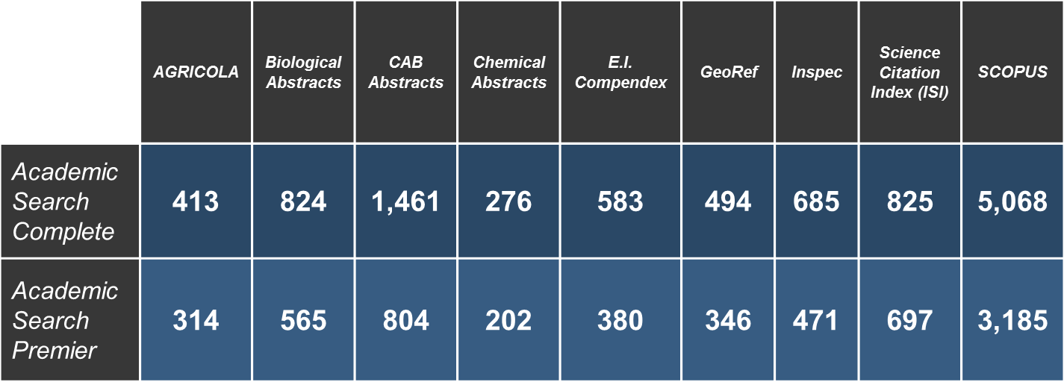
Academic Search 系列全文数据库为主要的的文摘型数据库提供了全文，以下为与科学相关

Slide 7
2015数据库内容更新说明-BS系列
1-2

Slide 8
Business Source Premier & Business Source Complete
CONTENT TYPE | Business Source Premier | Business Source Complete | Difference
Author Profiles | 0 | 40,654 | 40,654
Books & Monographs | 44 | 853 | 809
Case Studies | 7,070 | 11,081 | 4,011
Company Information Records | 10,151 | 1,160,151 | 1,150,000
Conference Papers / Proceedings Collections | 6 | 69 | 63
Country Economic Reports | 997 | 1,247 | 250
Faculty Seminars (Videos) | 0 | 57 | 57
Industry Reports | 5,678 | 7,368 | 1,690
Interviews (Executive & Analyst) | 0 | 9,399 | 9,399
Market Research Reports | 106 | 2,556 | 2,450
Peer-Reviewed Journals | 1,136 | 1,990 | 854
SWOT Analyses | 3,628 | 3,682 | 54
Trade Journals & General Business Magazines | 1,082 | 1,831 | 749
Working Papers Collections | 2 | 33 | 31
Figures as of Nov 18, 2014

Slide 9
Top Five General Business Magazines
Business Source Complete Full Text Coverage
Magazine Name
Journal Name
Bloomberg Businessweek
Active Full Text, NO Embargo
Forbes
Active Full Text, NO Embargo
Fortune
Active Full Text, NO Embargo
Harvard Business Review
Active Full Text, NO Embargo
Money
Active Full Text, NO Embargo

Slide 10
重点功能演示
2-1
建立个人文件夹

Slide 11
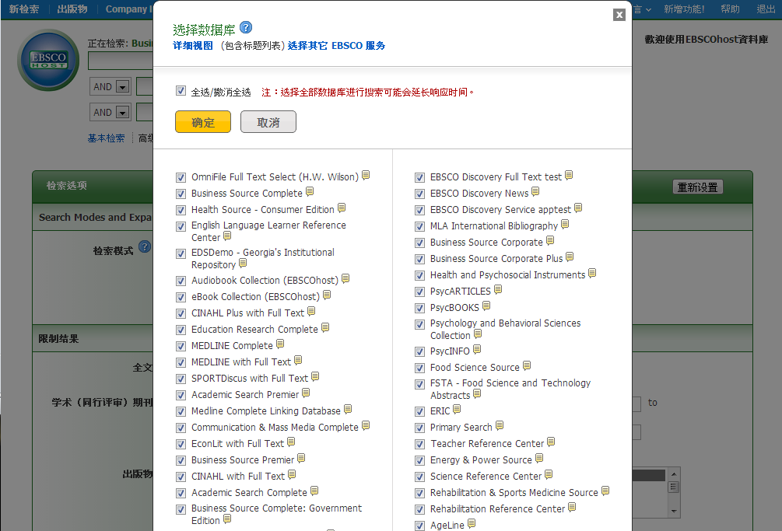
因现在常有跨领域研究的需求，在选择 数据库的时候，建议全选同時查找
没有选择数量上的限制。若单位有订购电子书也可以勾選，同時查找。

Slide 12
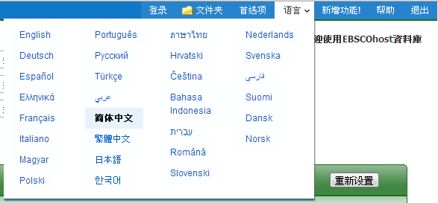
选择适合自己的接口语言
可随时自行切换

Slide 13
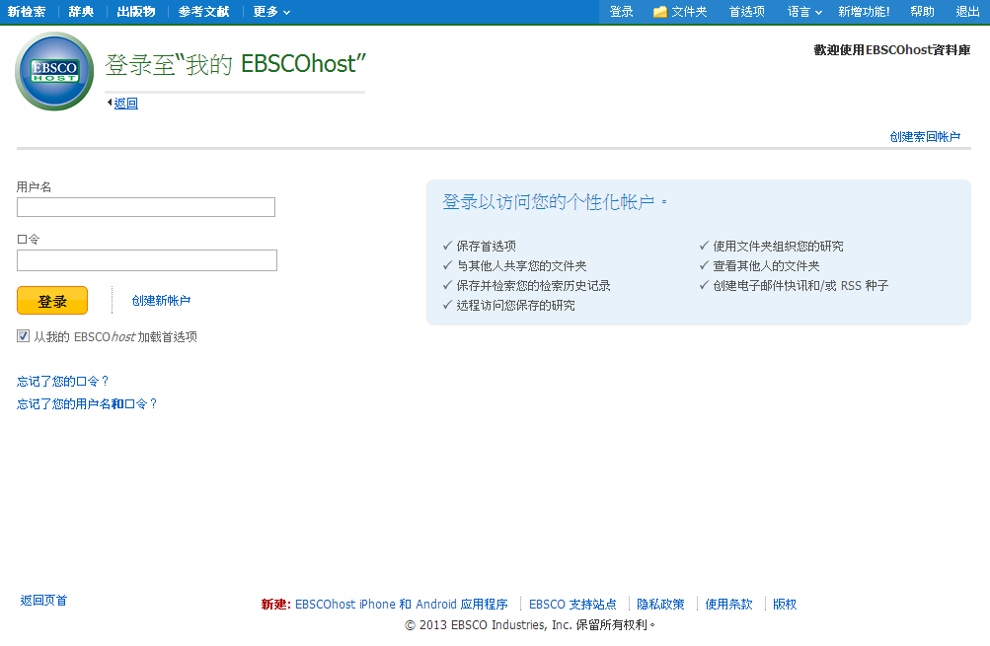
建议使用前先登录我的文件夹
我的文件夹不能跨校登录
登入”个人文件夹“时，勾选从我的 EBSCOhost 加载首选项，之前在首选项所做的设定均会保留

Slide 14
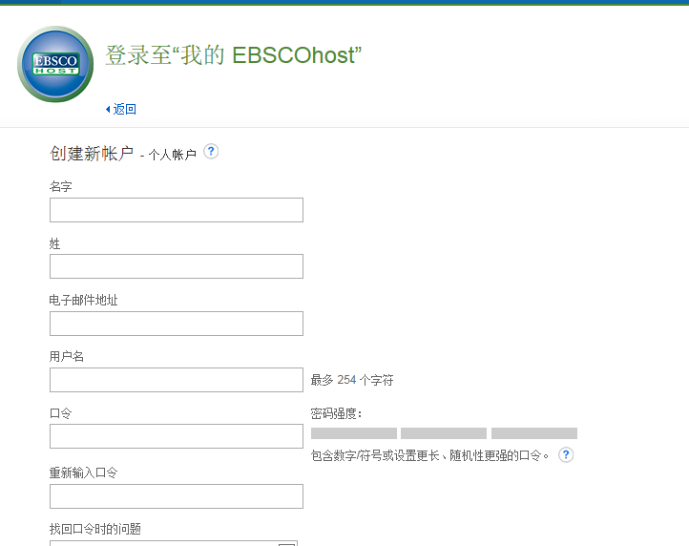
可输入中英文，每个字段均须填写
可自行申请无需审核

Slide 15
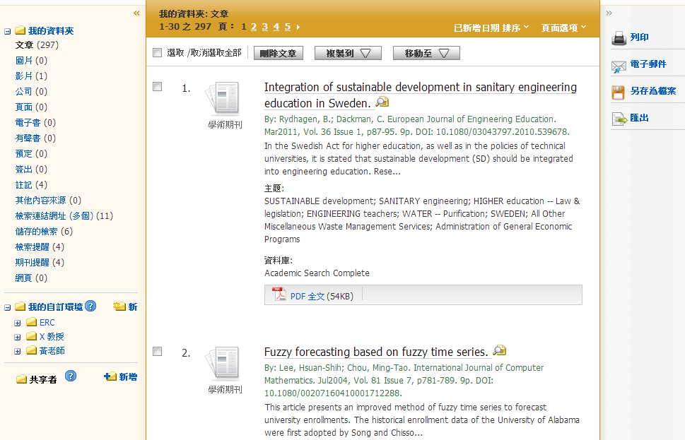
可保存搜寻的结果并建立子文件夹
不能添加引文讯息

Slide 16
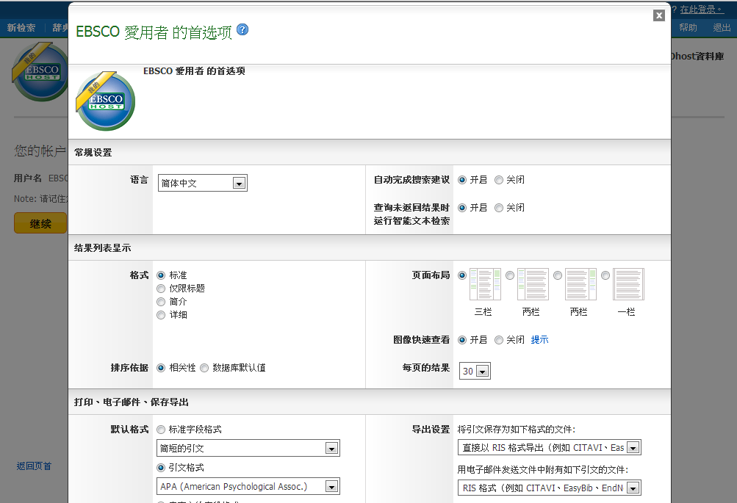
个人文件夹可以记录您的首选项
可将电邮与常用格式先设好

Slide 17
重点功能演示
2-2
检索范例

Slide 18
找期刊：
Journal of Sport & Exercise Psychology

Slide 19
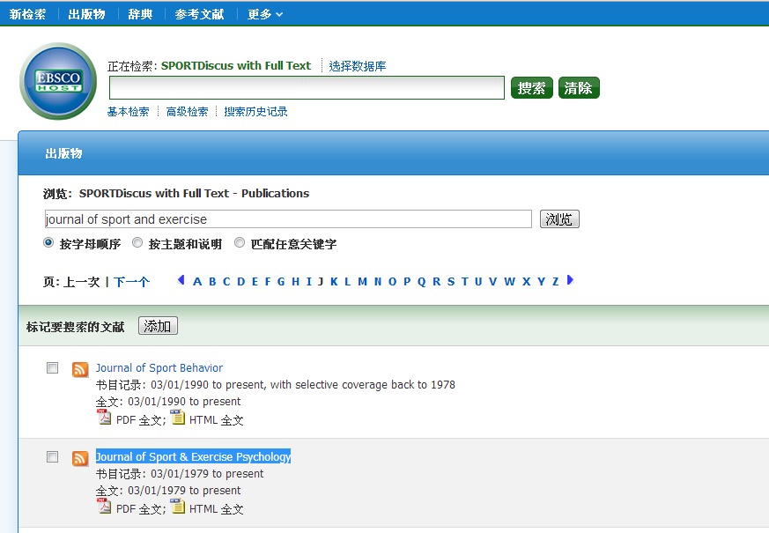
設定期刊提醒

Slide 20
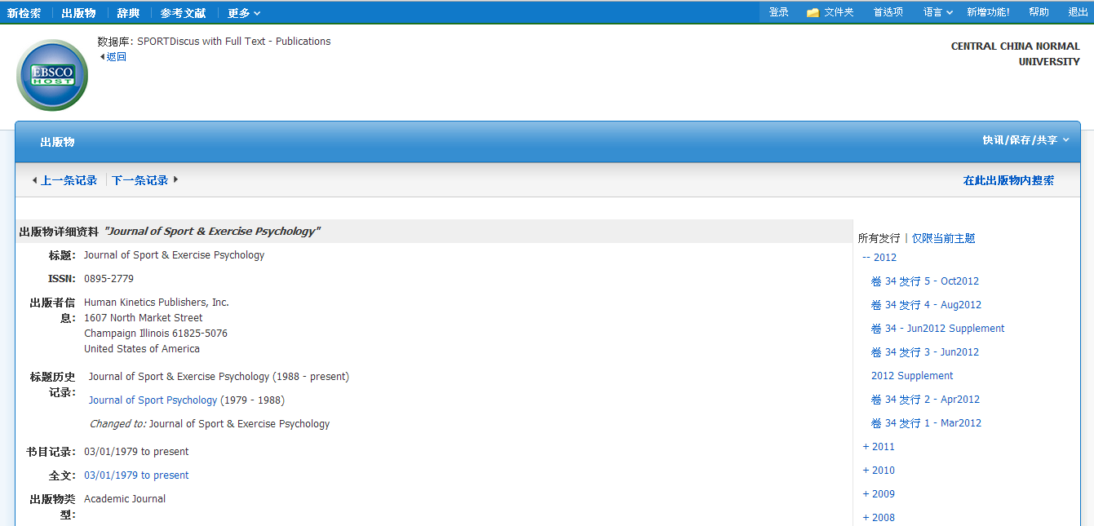

Slide 21
找文章：
Wilber, R. L., & Pitsiladis, Y. P. (2012). Kenyan and Ethiopian Distance Runners: What Makes Them So Good?.International Journal Of Sports Physiology & Performance, 7(2), 92-102.
基因的问题?

Slide 22
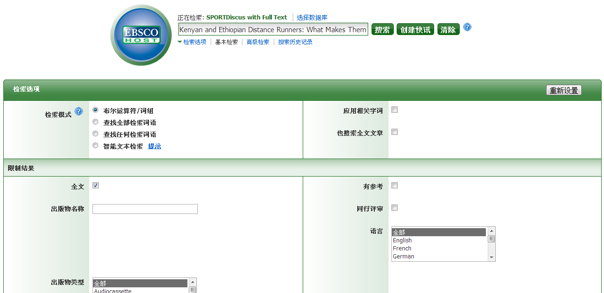

Slide 23
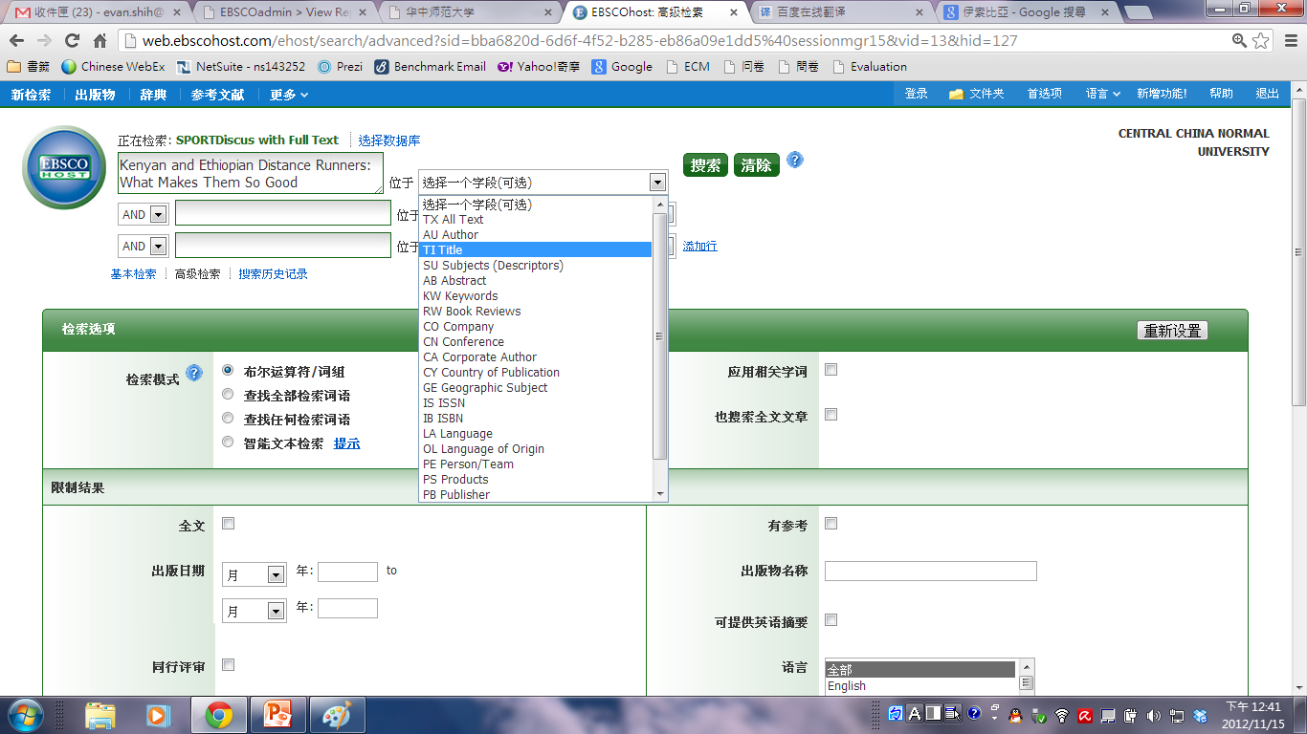
出版物类型可以在高级检索中的限制结果选择
左上方的选项可以查找特定的内如，如公司概况

Slide 24
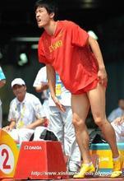
做研究：
刘翔受伤了

Slide 25
1.先查辞典：
跟腱
Heel tendon

Slide 26
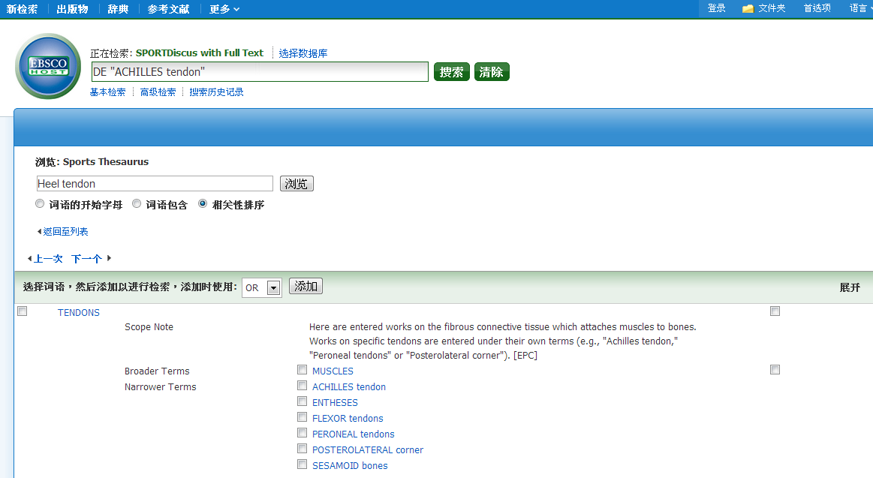
可查找到相关的字汇并了解词汇间的上位词与下位词

Slide 27
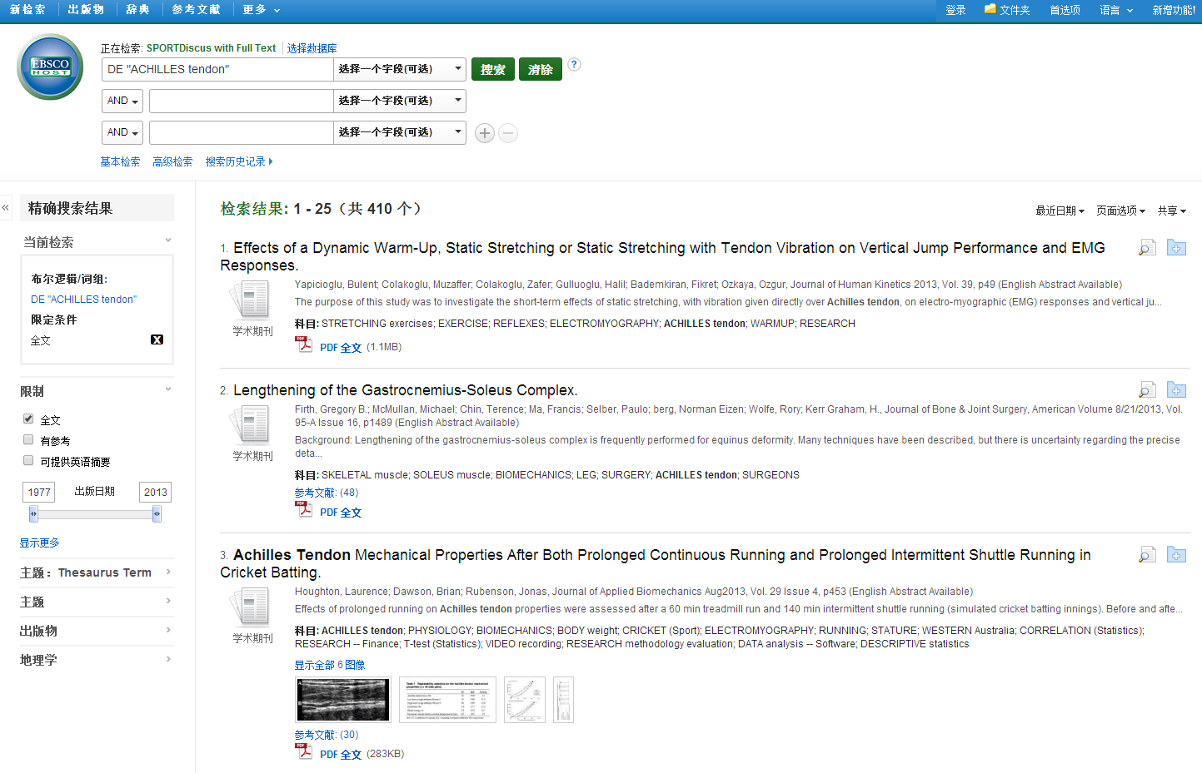

Slide 28
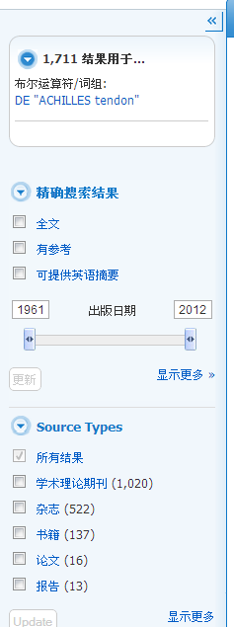
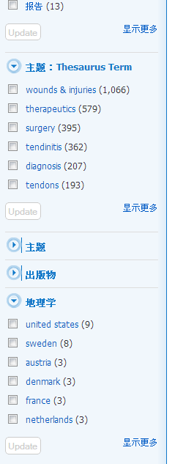
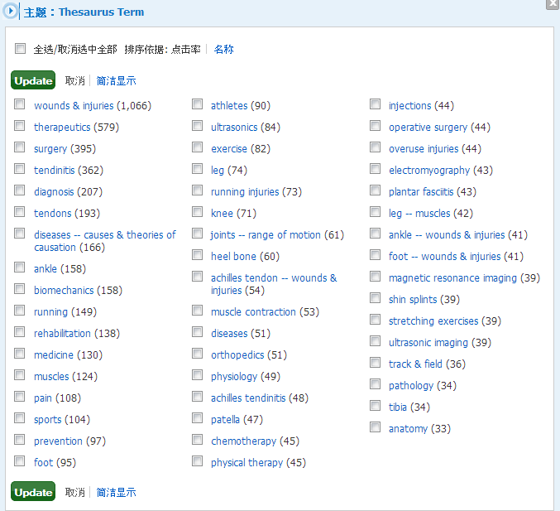

Slide 29
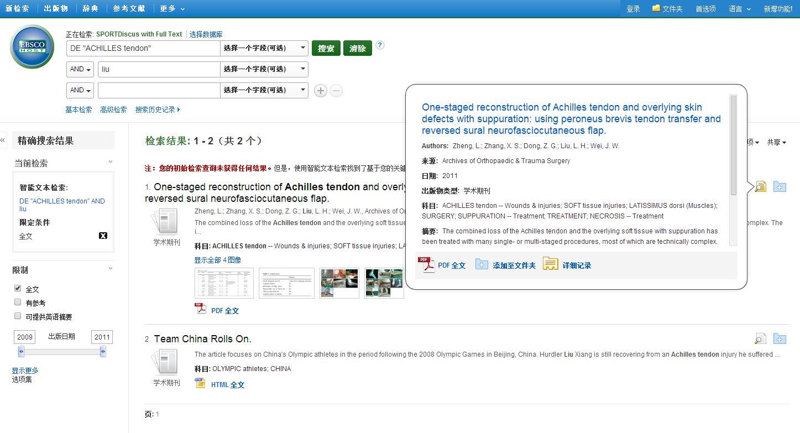

Slide 30
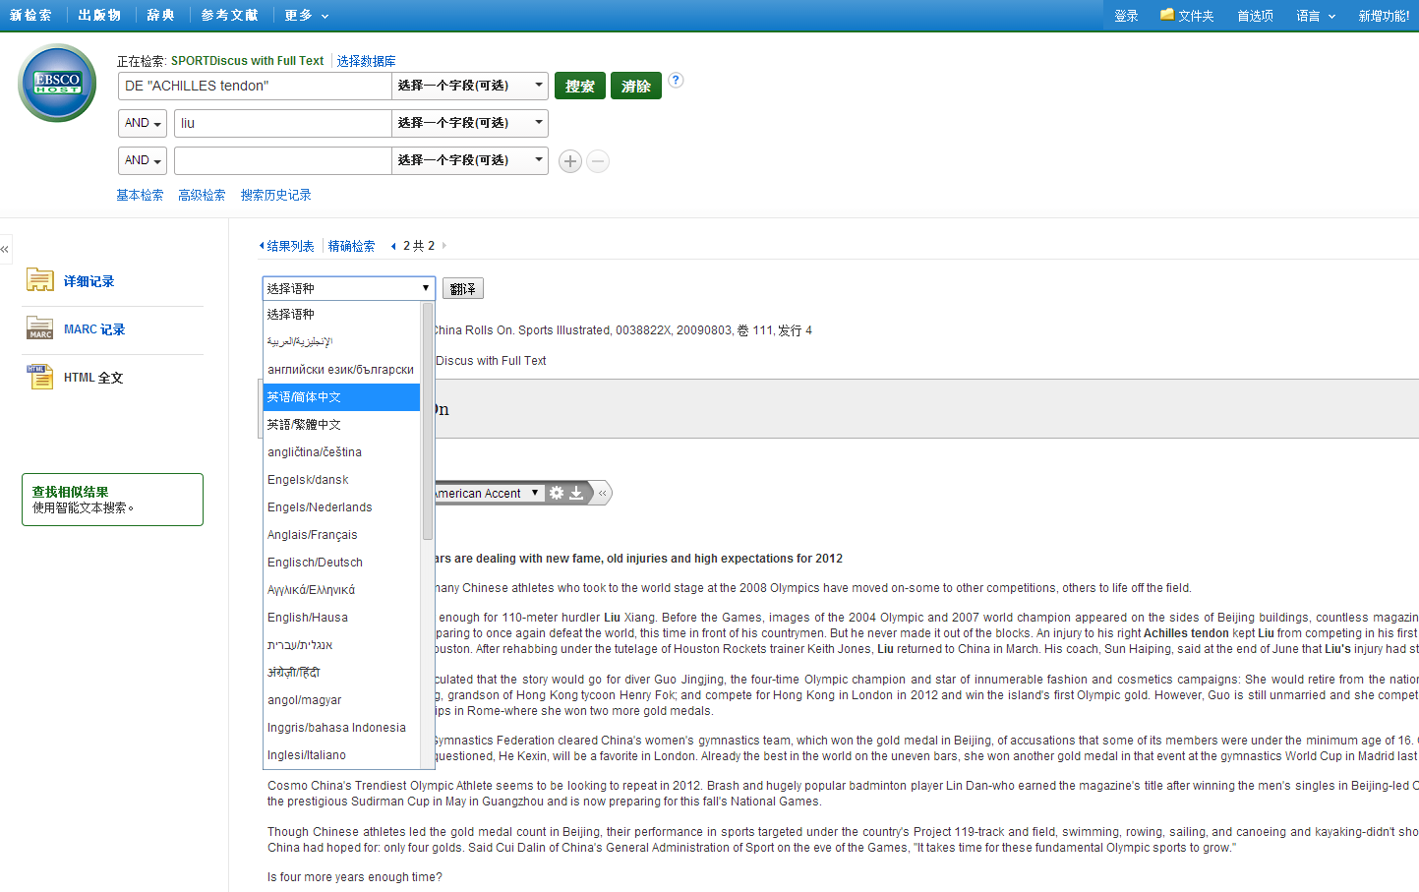
若开启的是HTML全文，另有翻译及朗读等功能，并可下载朗读好的mp3檔

Slide 31
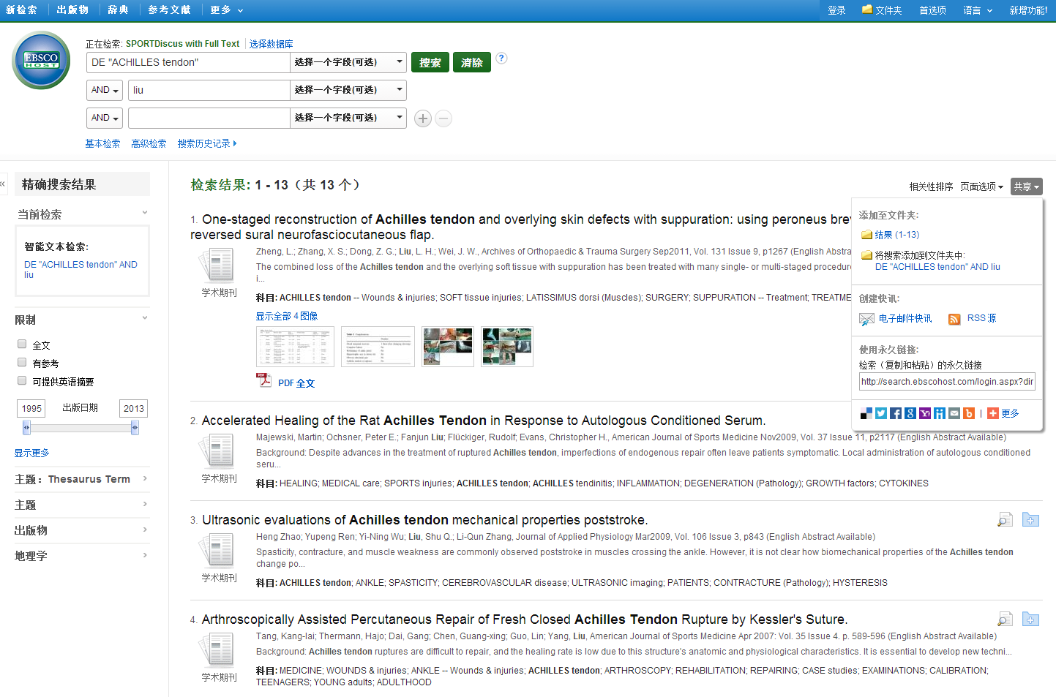

Slide 32
重点功能演示
2-3
发现服务
老师，图书馆数据库这么多，怎么同时查找?

Slide 33
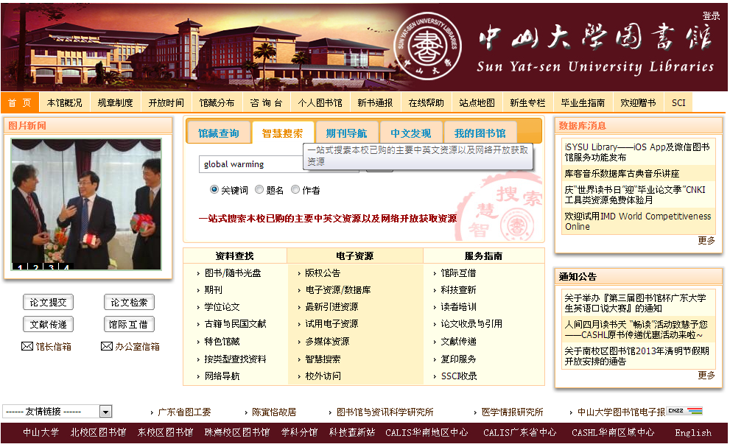
以中山大学为例：global warming

Slide 34
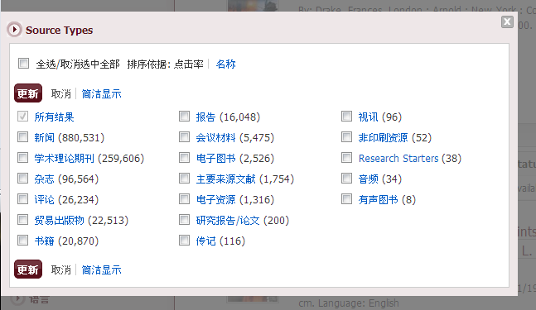
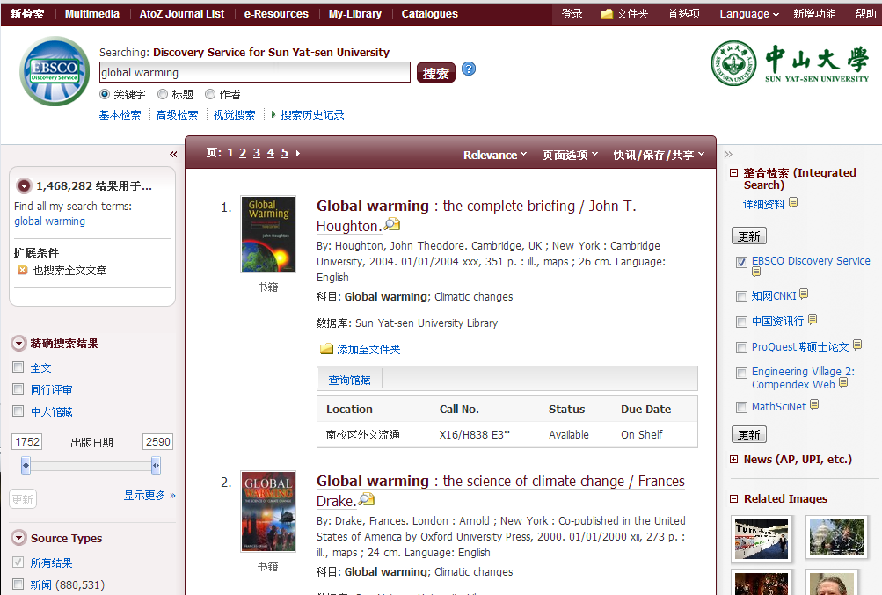
可连同纸本馆藏一并查找

Slide 35
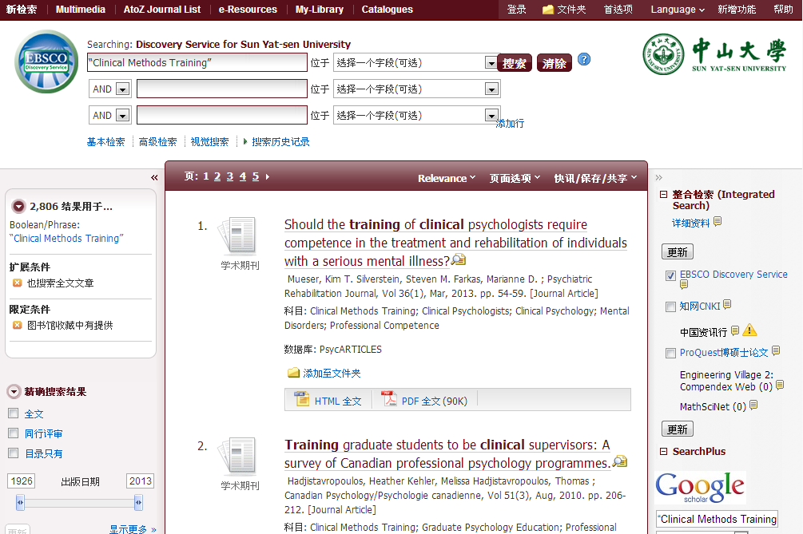
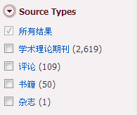
可限定只查找馆内订购的资源， 搜寻结果也以学术期刊为主

Slide 36
A-Z期刊目录导航：方便读者 一次查找馆内订购的期刊

Slide 37
重点功能操作说明
2-4
移动设备检索

Slide 38
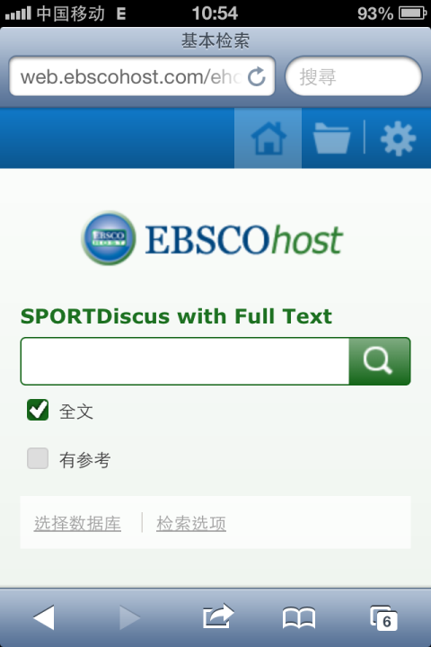
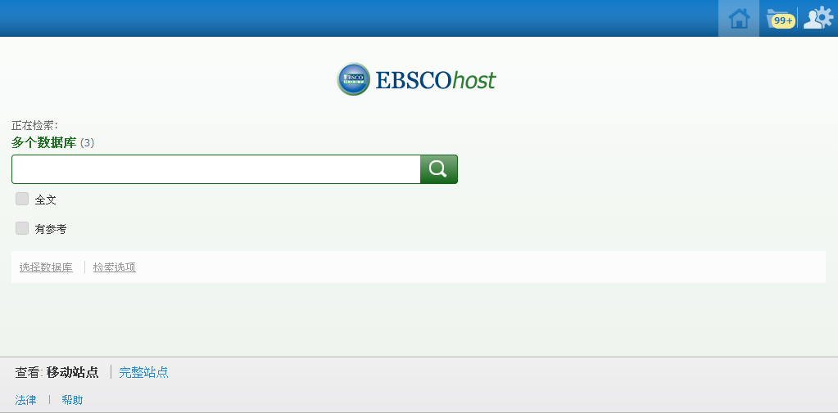
可于智能手机、平板计算机或是 桌面计算机上，自由切换移动站点
智能手机需登入校内 WIFI 才可连接数据库。

Slide 39
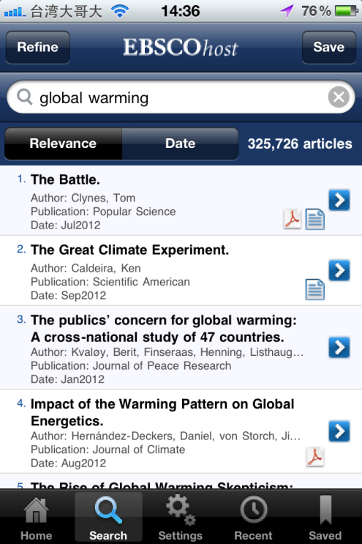
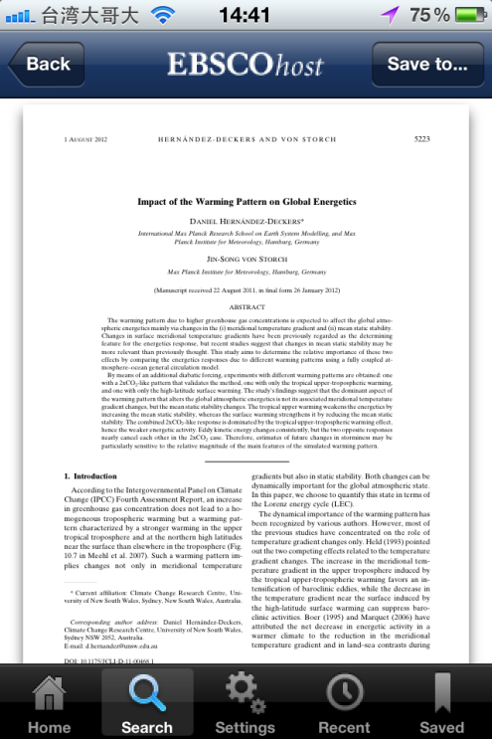
EBSCO数据库平台，是否提APP (应用程序 )给用户查找数据库
搜寻EBSCO或是EBSCOhost

Slide 40
认识支持服务与EBSCO WebEx在线培训
3

Slide 41
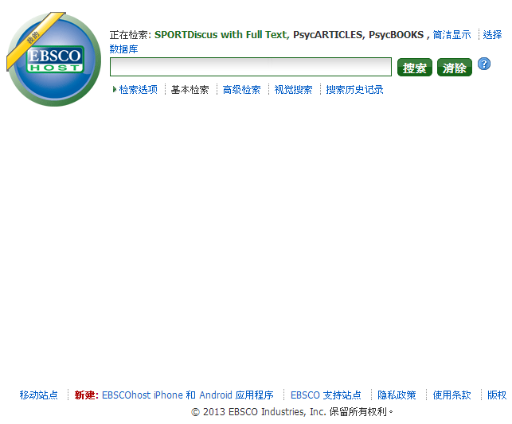
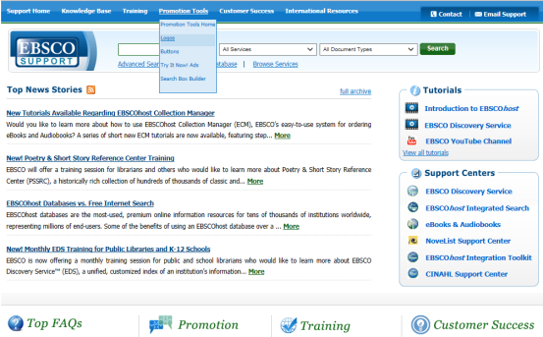
用户在使用EBSCO数据库中 遇到问题，可以访问EBSCO支援站点

Slide 42
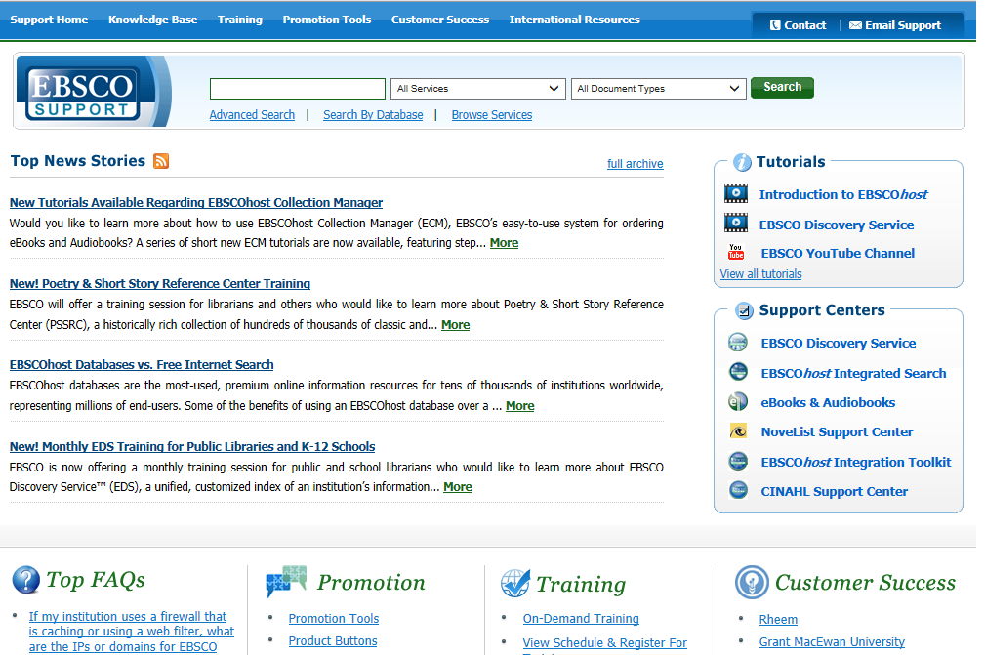
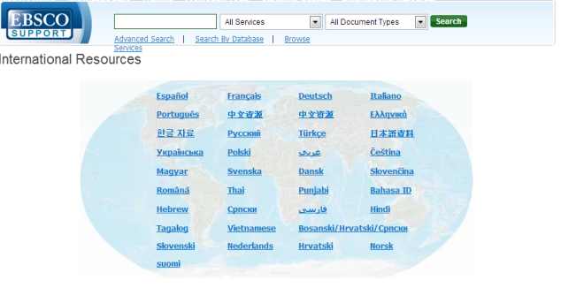
支持网站中由上方的International Resources內有提供中文的课件
還提供Search Box Builder客制化搜寻框、 Buttons下载、 在线培训的连结、 产品Logo等內容

Slide 43
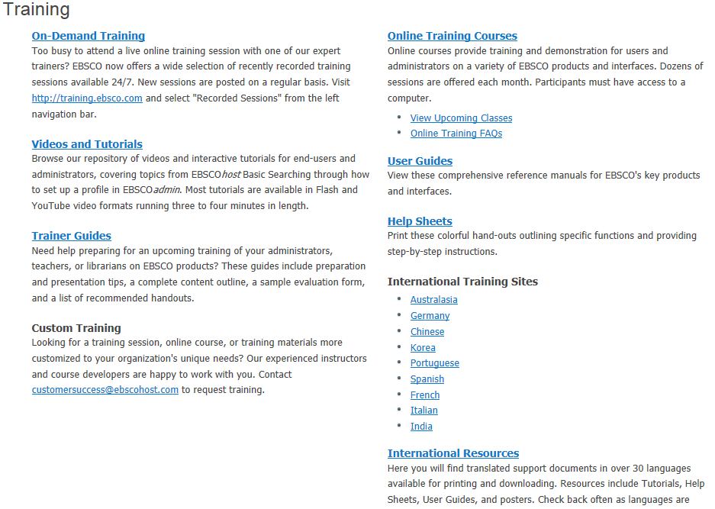
EBSCO也针对国际学生提供多国 语言的在线培训(须配合当地时间)

Slide 44
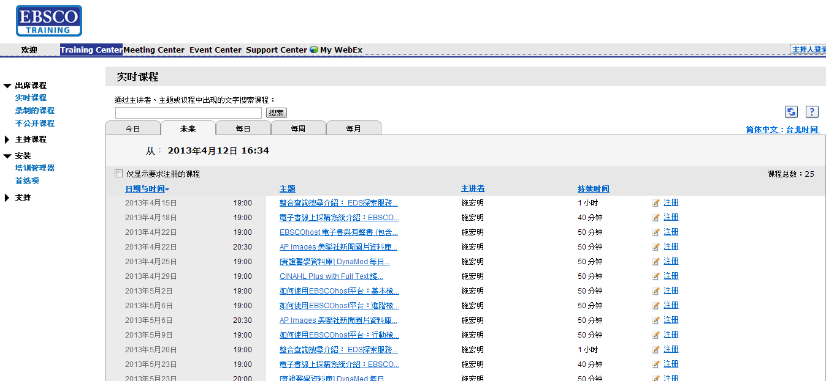
2015在线课程已经开始
EBSCO定期提供在线培训课程，欢迎参加

Slide 45
在线教学资源
中文
在线教育训练平台：
https://ebsco-chinese.webex.com/
英文
EBSCOhost Support Center：支持站点
http://support.epnet.com/
搜索：ebscohost
谢谢聆听
eshih@ebscohost.com | QQ: 2636769521

Slide 46
Thank You

